Slide 1
Chào mừng các con đến với tiết học môn Toán

Slide 2
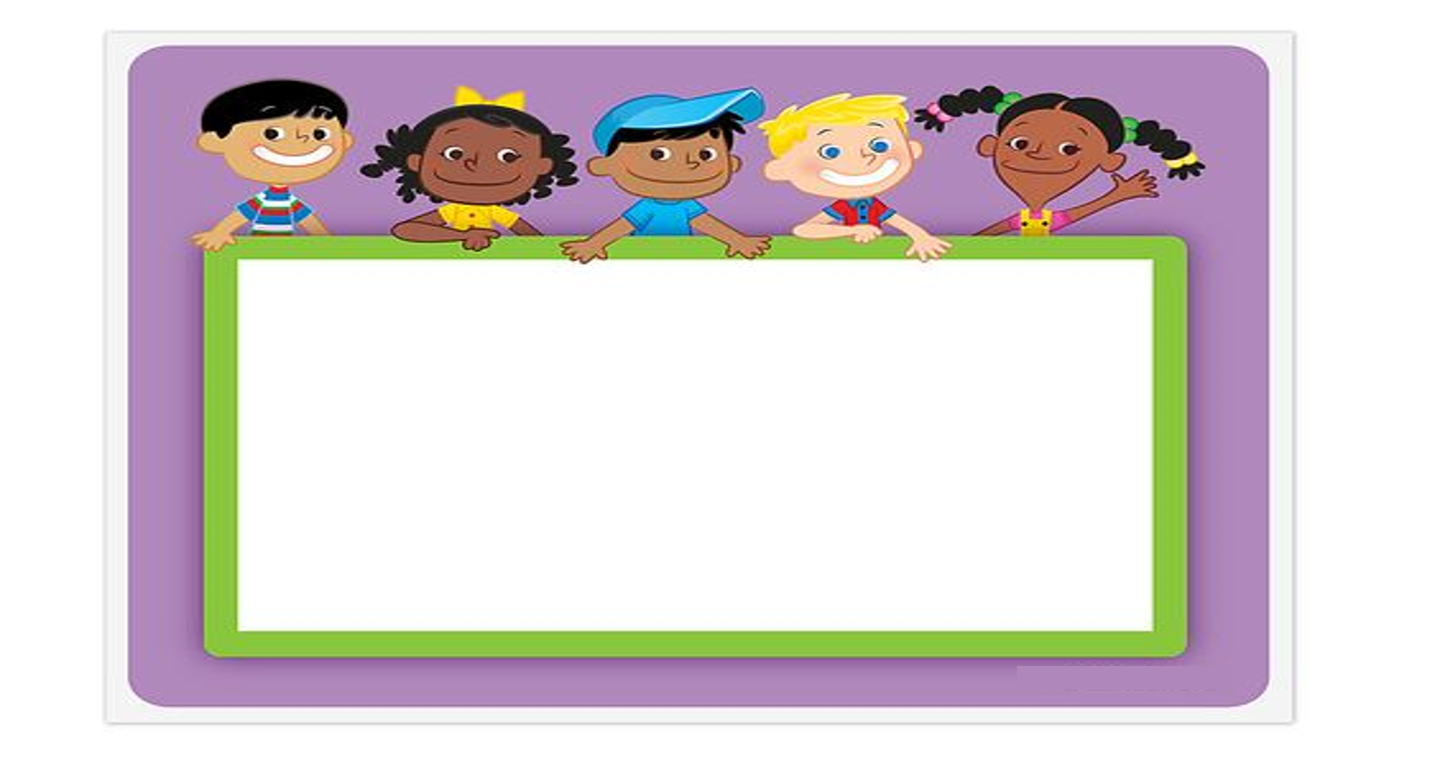
KHỞI ĐỘNG
Cuộc Phiêu Lưu Của Jack

Slide 3


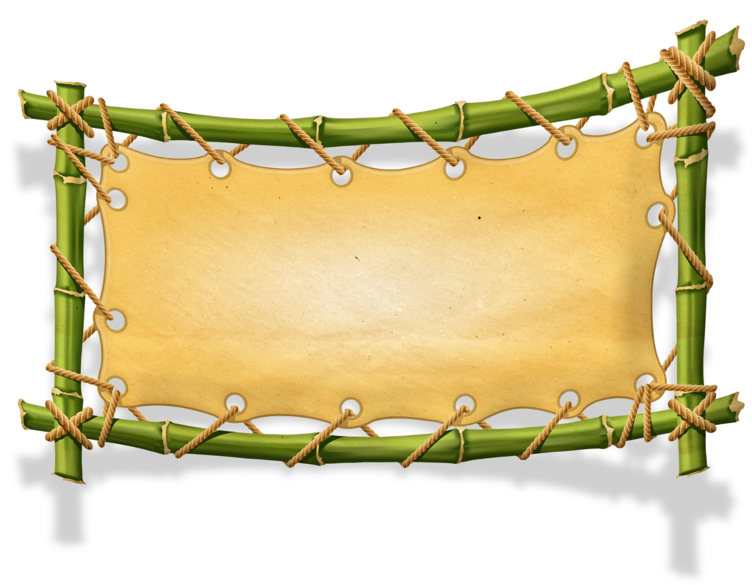
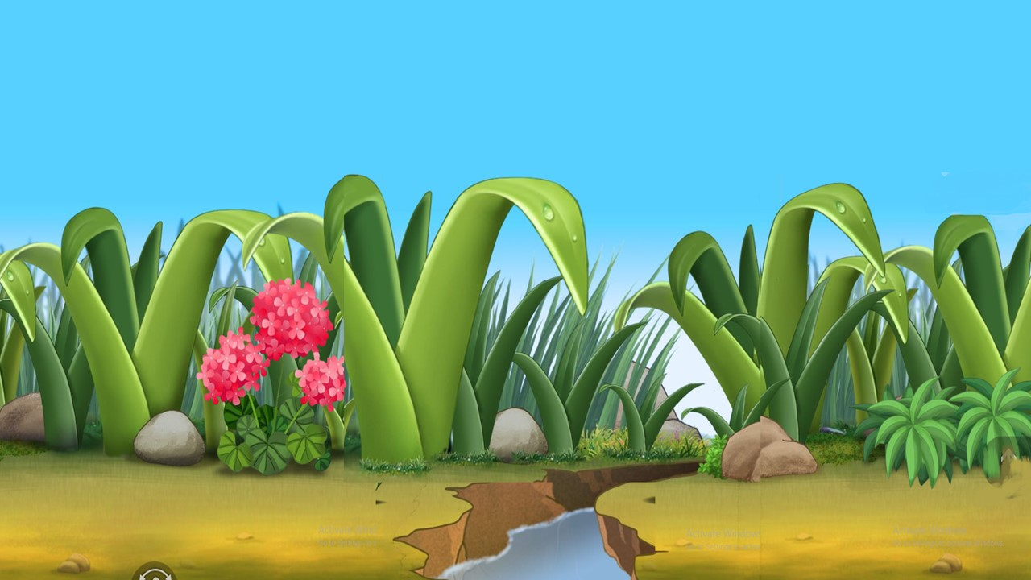
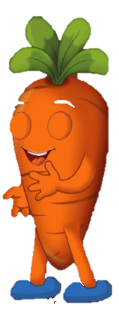
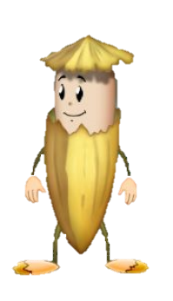


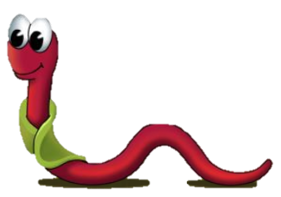

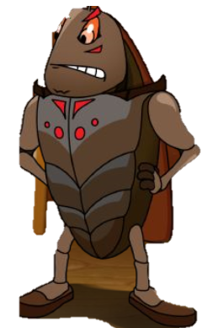

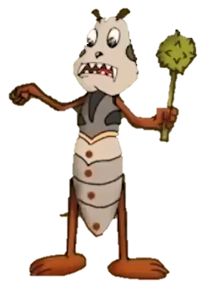
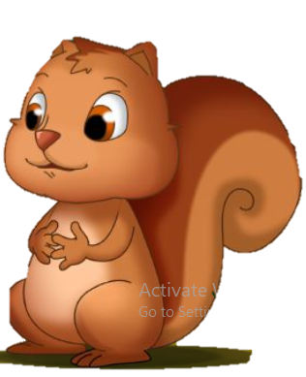
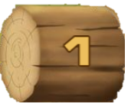
Game Cuộc Phiêu Lưu Của Jack
Notes:
HƯỚNG DẪN
Thầy cô kích chuột số câu hỏi (1, 2, 3 ...) để xuất hiện câu hỏi tương ứng.
Sau khi học sinh trả lời đúng, kích chuột câu hỏi 1 (hoặc kích chuột màn hình ở câu 2, 3, 4, 5) để xuất hiện câu trả lời đúng.
Kích chuột vào mũi tên để nhân vật tiến về phía trước.

Slide 4
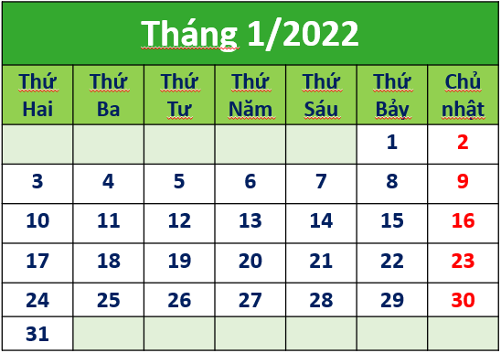
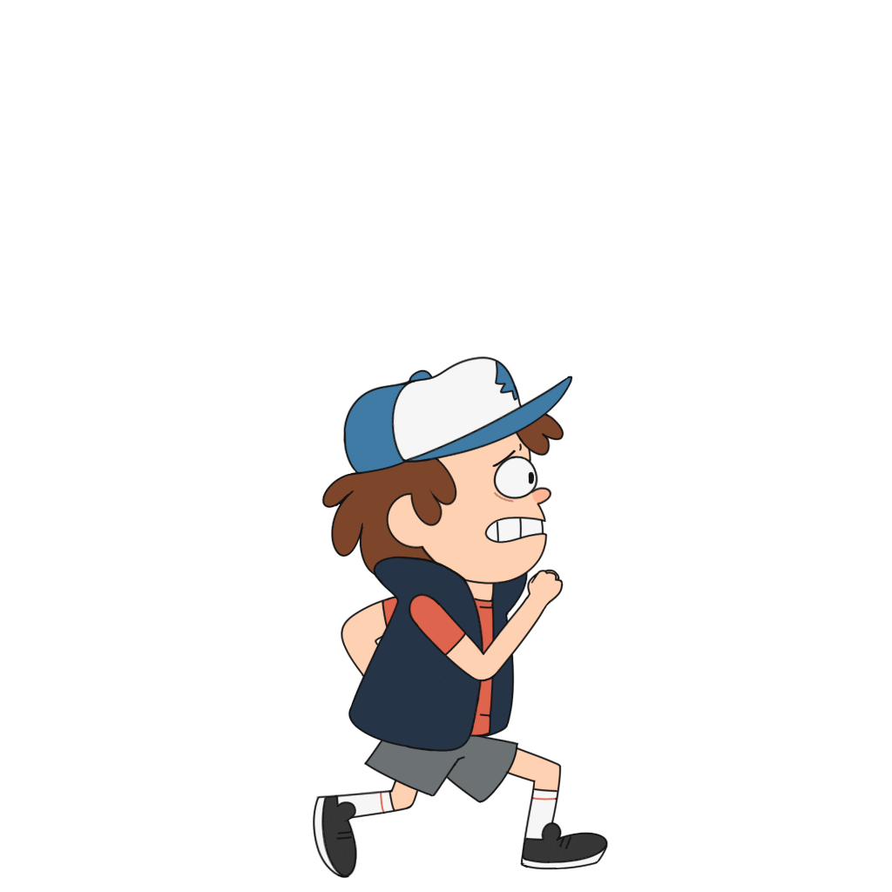


Tháng 1 có bao nhiêu ngày?
31 ngày

Slide 5

Ngày đầu tiên của tháng 1 là thứ mấy?
Thứ Bảy

Slide 6


Trong tháng 1 có mấy ngày thứ Hai?
Có 5 ngày thứ Hai

Slide 7
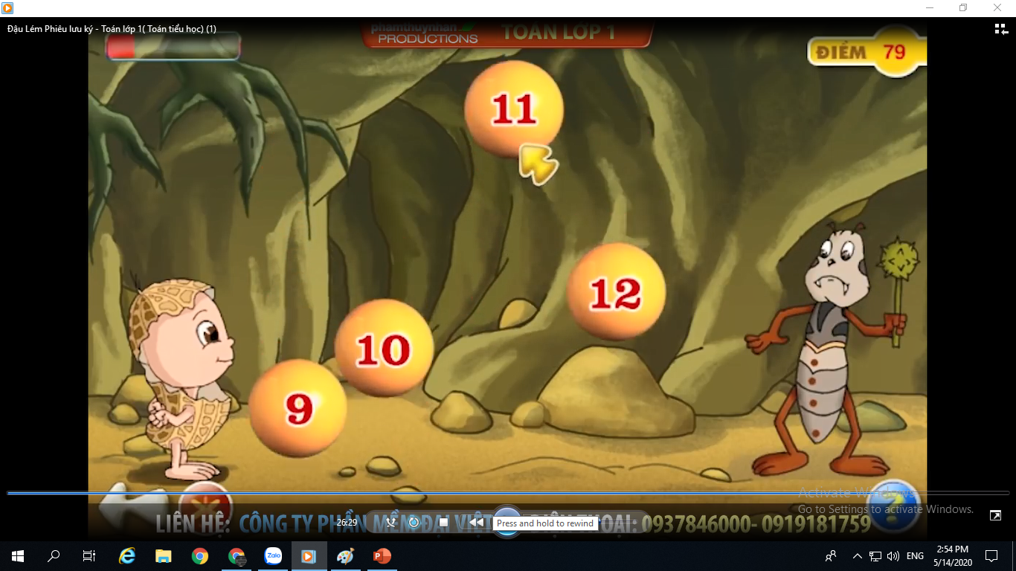

Thứ năm tuần này là ngày 20. Vậy thứ năm tuần trước là ngày nào?
Ngày 13

Slide 8

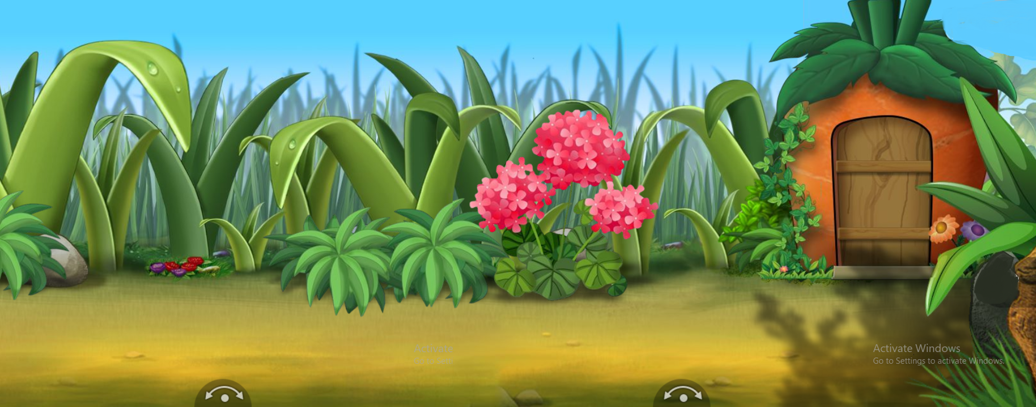

Các ngày Chủ nhật trong tháng 1 là ngày nào?
Ngày 2, 9, 16, 23, 30

Slide 9
Toán
Luyện tập chung (Tiết 2)

Slide 10

YÊU CẦU CẦN ĐẠT
Củng cố kĩ năng xem lịch và xác định số ngày trong tháng, xác định một ngày nào đó trong tháng là thứ mấy trong tuần.
Vận dụng kĩ năng xem lịch vào giải quyết các vấn đề trong cuộc sống.

Slide 11




LUYỆN TẬP –
THỰC HÀNH

Slide 12

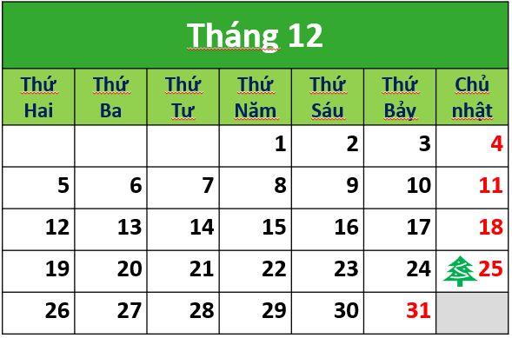
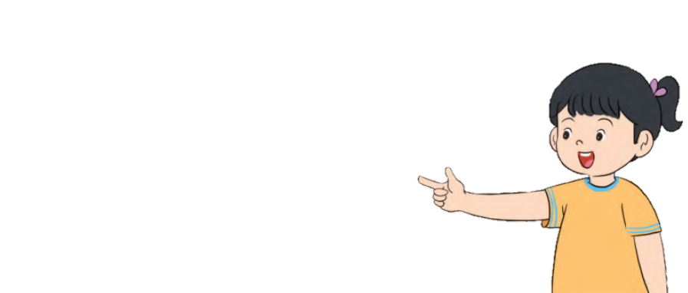
4
Xem tờ lịch tháng 12, trả lời các câu hỏi:
5
4
3
2
1
a. Tháng 12 có bao nhiêu ngày?
b. Sinh nhật Liên ngày 23 tháng 12 vào thứ mấy?
c. Liên khoe với bạn: “Còn đúng 5 ngày nữa là đến sinh nhật của mình”. Hỏi lúc Liên nói là thứ mấy, ngày bao nhiêu?
31 ngày
Thứ Sáu
Chủ nhật, ngày 18 tháng 12.

Slide 13


Thắng đố Hồng nhìn vào mảnh của tờ lịch tháng 8 dưới đây và trả lời các câu hỏi:
5
THÁNG 8
Thứ ba | Thứ tư | Thứ năm
2 | 3 | 4
9 | 10 | 11
16 | 17 | 18
23 | 24 | 25
Thứ sáu
19
a) Ngày 19 tháng 8 là thứ mấy?
Thứ Sáu
b) Các ngày thứ Hai trong tháng là ngày bao nhiêu?
c) Các ngày thứ Bảy trong tháng là ngày bao nhiêu?
Em hãy giúp Hồng trả lời các câu hỏi của Thắng.

Slide 14
Thắng đố Hồng nhìn vào mảnh của tờ lịch tháng 8 dưới đây và trả lời các câu hỏi:
5
THÁNG 8
Thứ ba | Thứ tư | Thứ năm
2 | 3 | 4
9 | 10 | 11
16 | 17 | 18
23 | 24 | 25
Thứ hai
+ 7
1
+ 7
8
+ 7
15
+ 7
22
29
a) Ngày 19 tháng 8 là thứ mấy?
Thứ Sáu
b) Các ngày thứ Hai trong tháng là ngày bao nhiêu?
Ngày 1, 8, 15, 22, 29
c) Các ngày thứ Bảy trong tháng là ngày bao nhiêu?
Em hãy giúp Hồng trả lời các câu hỏi của Thắng.

Slide 15
Thắng đố Hồng nhìn vào mảnh của tờ lịch tháng 8 dưới đây và trả lời các câu hỏi:
5
THÁNG 8
Thứ ba | Thứ tư | Thứ năm
2 | 3 | 4
9 | 10 | 11
16 | 17 | 18
23 | 24 | 25
Thứ sáu
Thứ bảy
+ 7
5
6
12
13
+ 7
19
20
+ 7
26
27
a) Ngày 19 tháng 8 là thứ mấy?
Thứ Sáu
b) Các ngày thứ Hai trong tháng là ngày bao nhiêu?
Ngày 1, 8, 15, 22, 29
c) Các ngày thứ Bảy trong tháng là ngày bao nhiêu?
Em hãy giúp Hồng trả lời các câu hỏi của Thắng.
Ngày 6, 13, 20, 27.

Slide 16
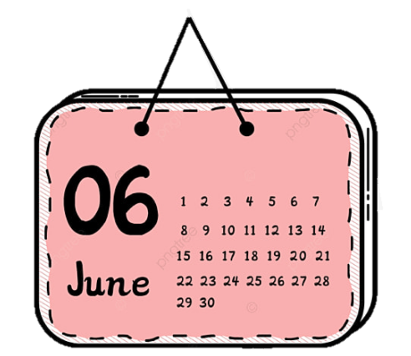




Slide 17


Để có thể làm tốt các bài tập trên em nhắn bạn điều gì?
Bài học hôm nay em biết thêm được điều gì?

Slide 18
Tạm biệt và hẹn gặp lại các em ở tiết học sau.

